Slide 1
Dự đoán chất lượng rượu TRẮNG
S
Nguyễn Văn Đức
T
Nguyễn Thanh Tuấn
R

Slide 2
1. Giới thiệu
- Input: các số đo của rượu vang.
- Output: chất lượng của rượu.

Slide 3
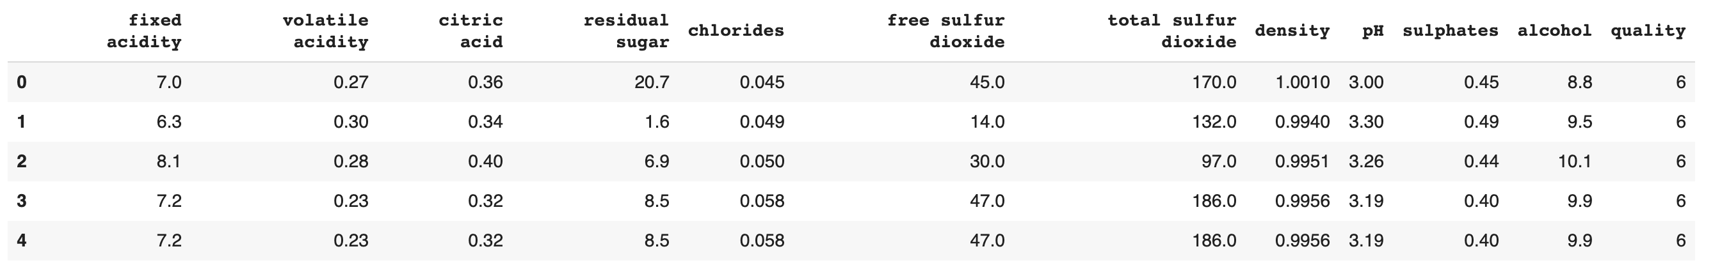
2. Dataset

Slide 4
2. Dataset
- fixed aciditi: Nồng độ axit tartaric
- volatile acidity: Tính axit
- citric acid: Nồng độ axit Citric
- residual sugar: Nồng độ đường dư
- chlorides: Nồng độ clo
- free sulfur dioxide: Nồng độ acid sulfurus tự do
- total sulfur dioxide: Nồng độ acid sulfurus
- density: Mật độ (khối lượng/đơn vị thể tích)
- pH: Độ pH
- sulphates: Nồng độ sunfat
- alcohol: Nồng độ chất alcohol

Slide 5
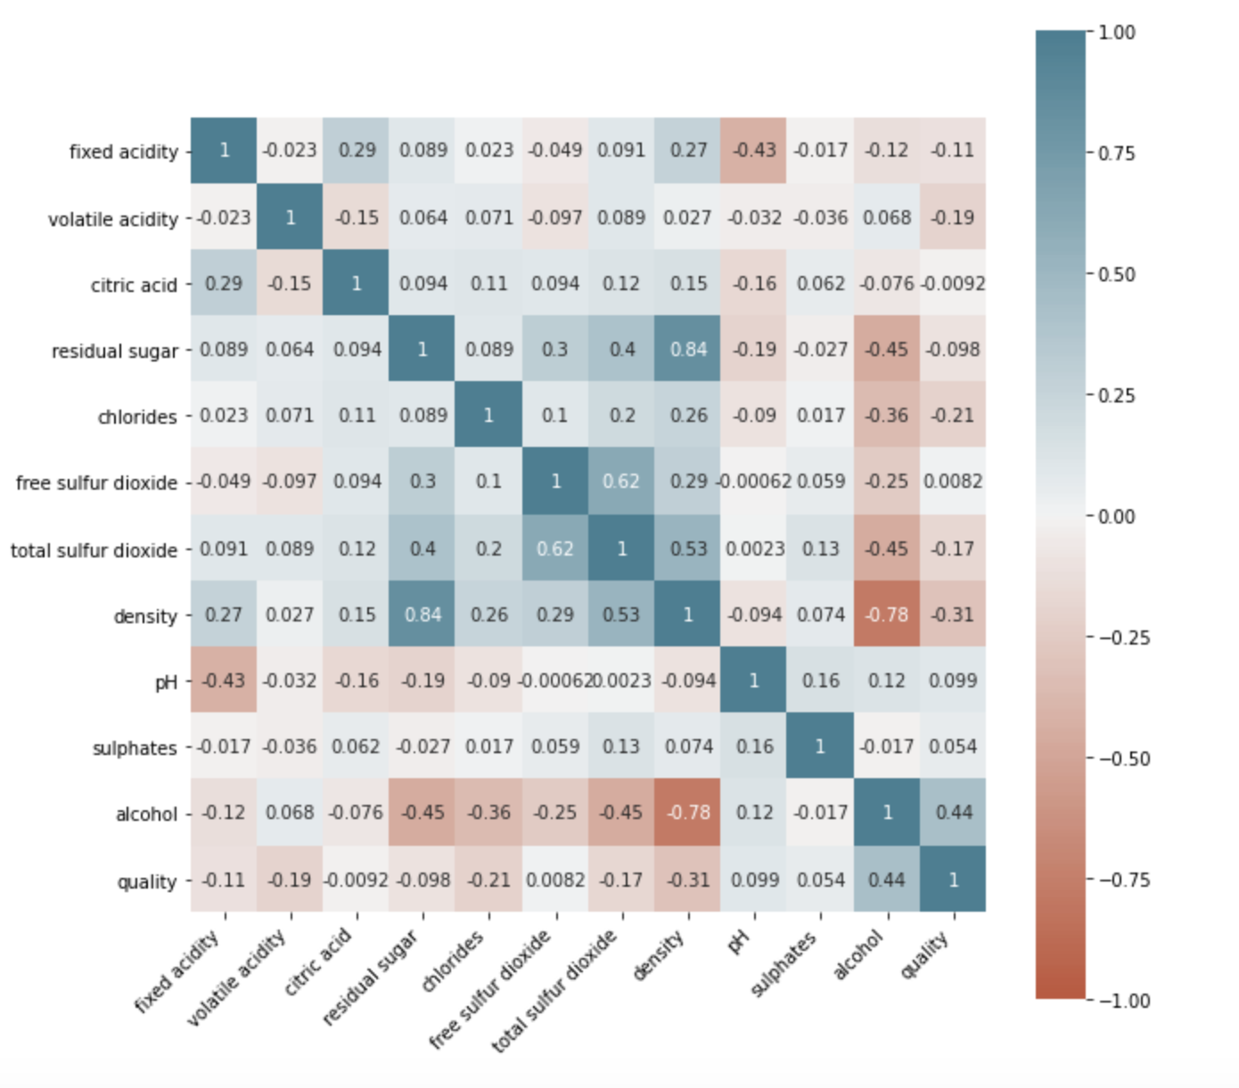
3. Correlation between Features

Slide 6
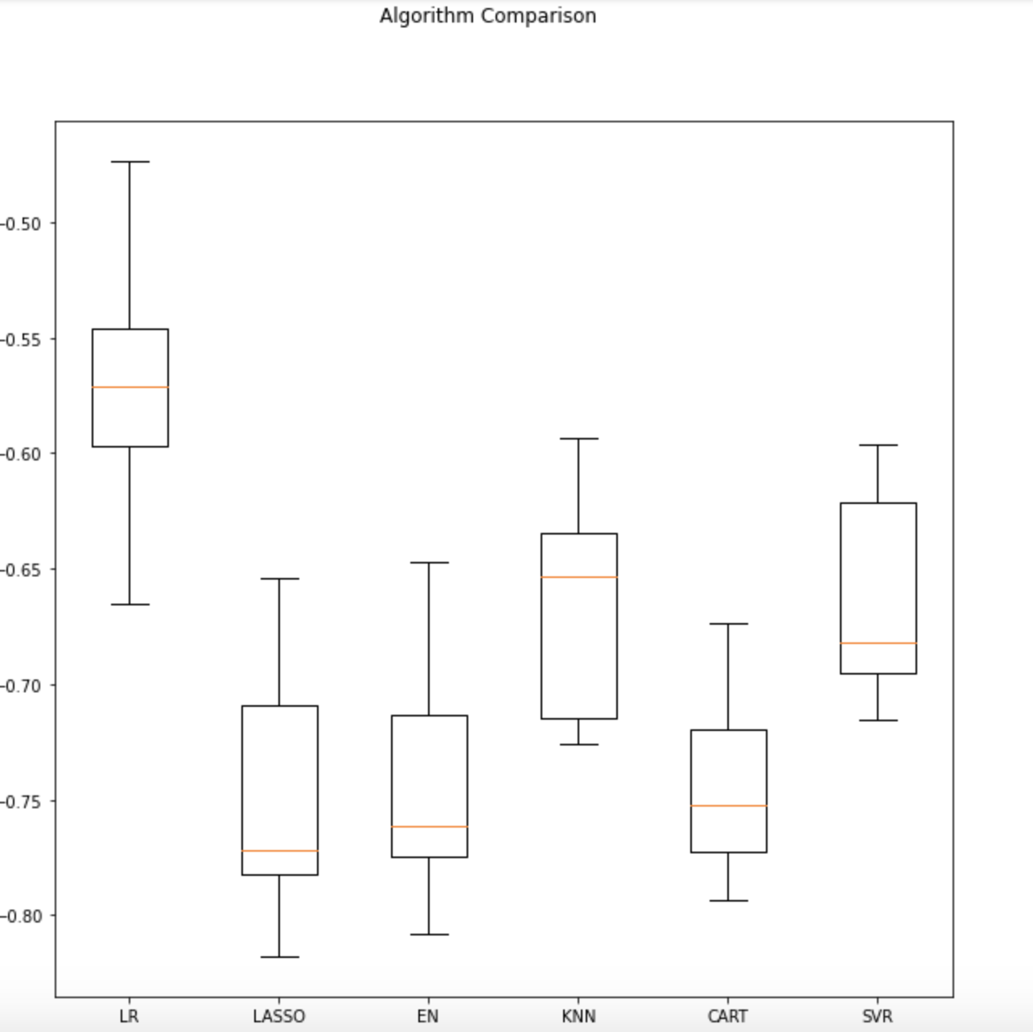
3. Correlation between Features

Slide 7
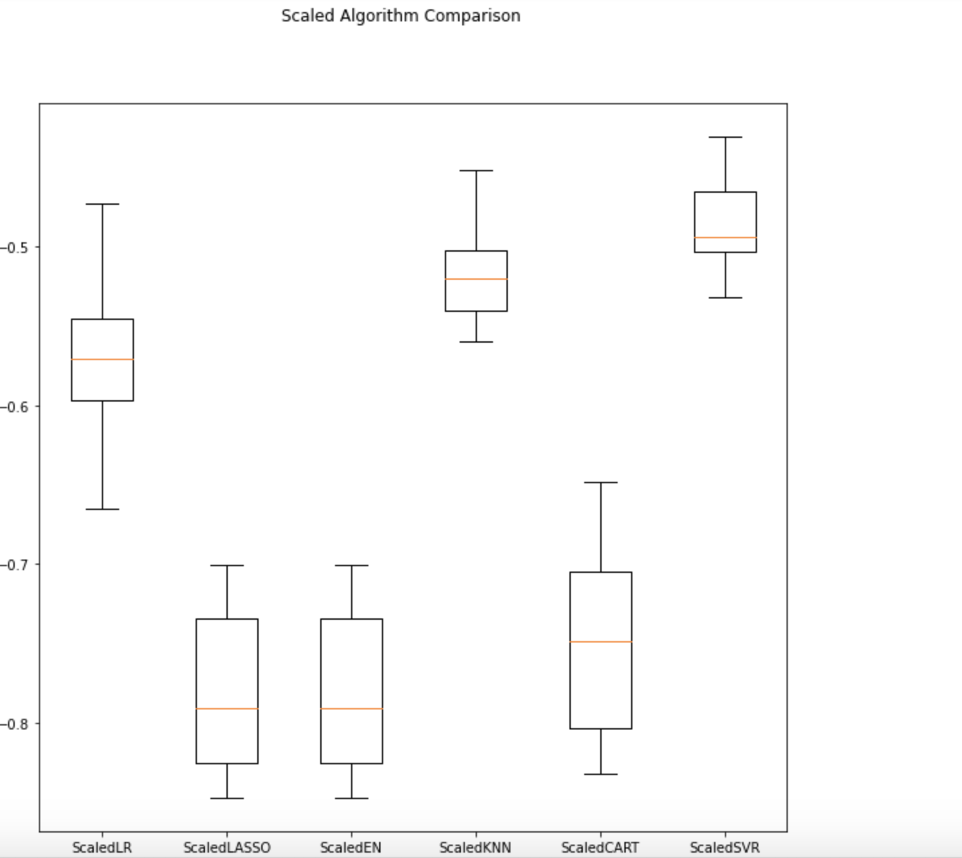
3. Correlation between Features

Slide 8
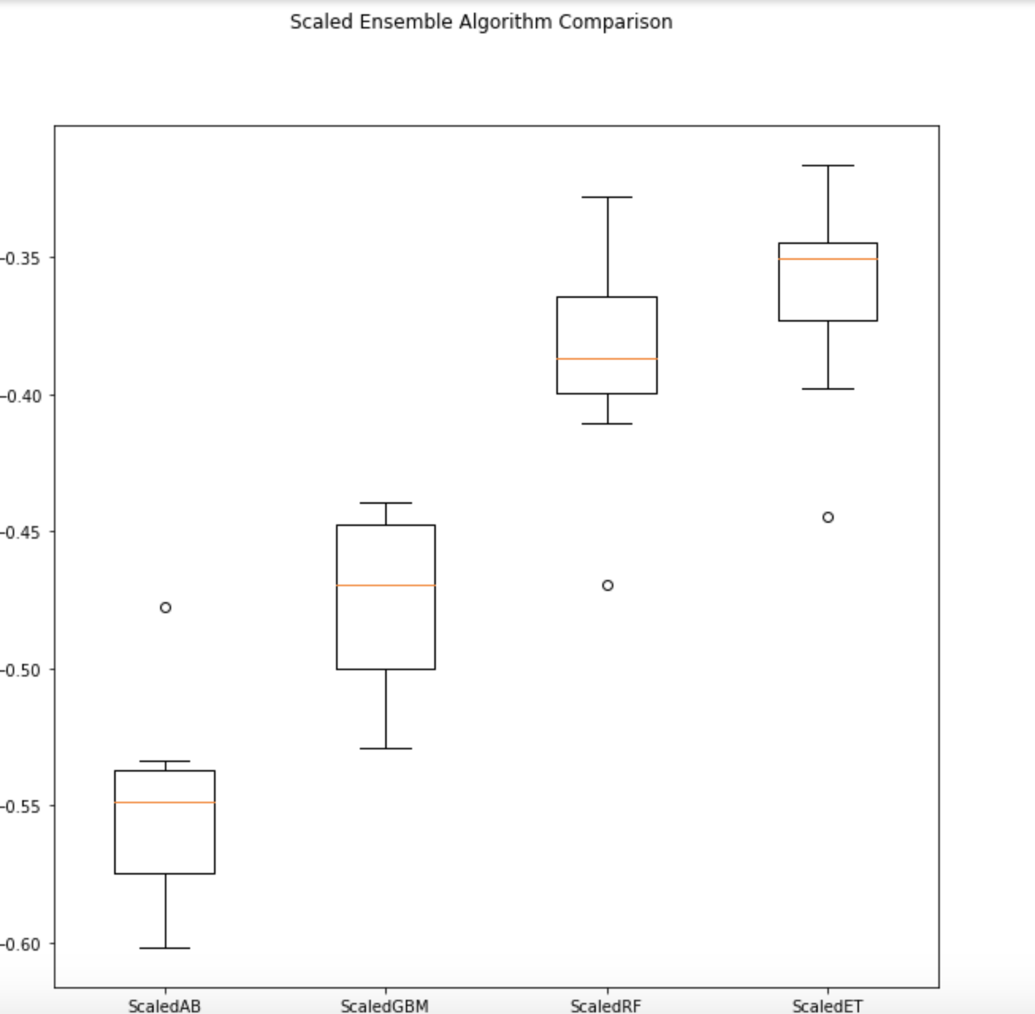
3. Correlation between Features

Slide 9
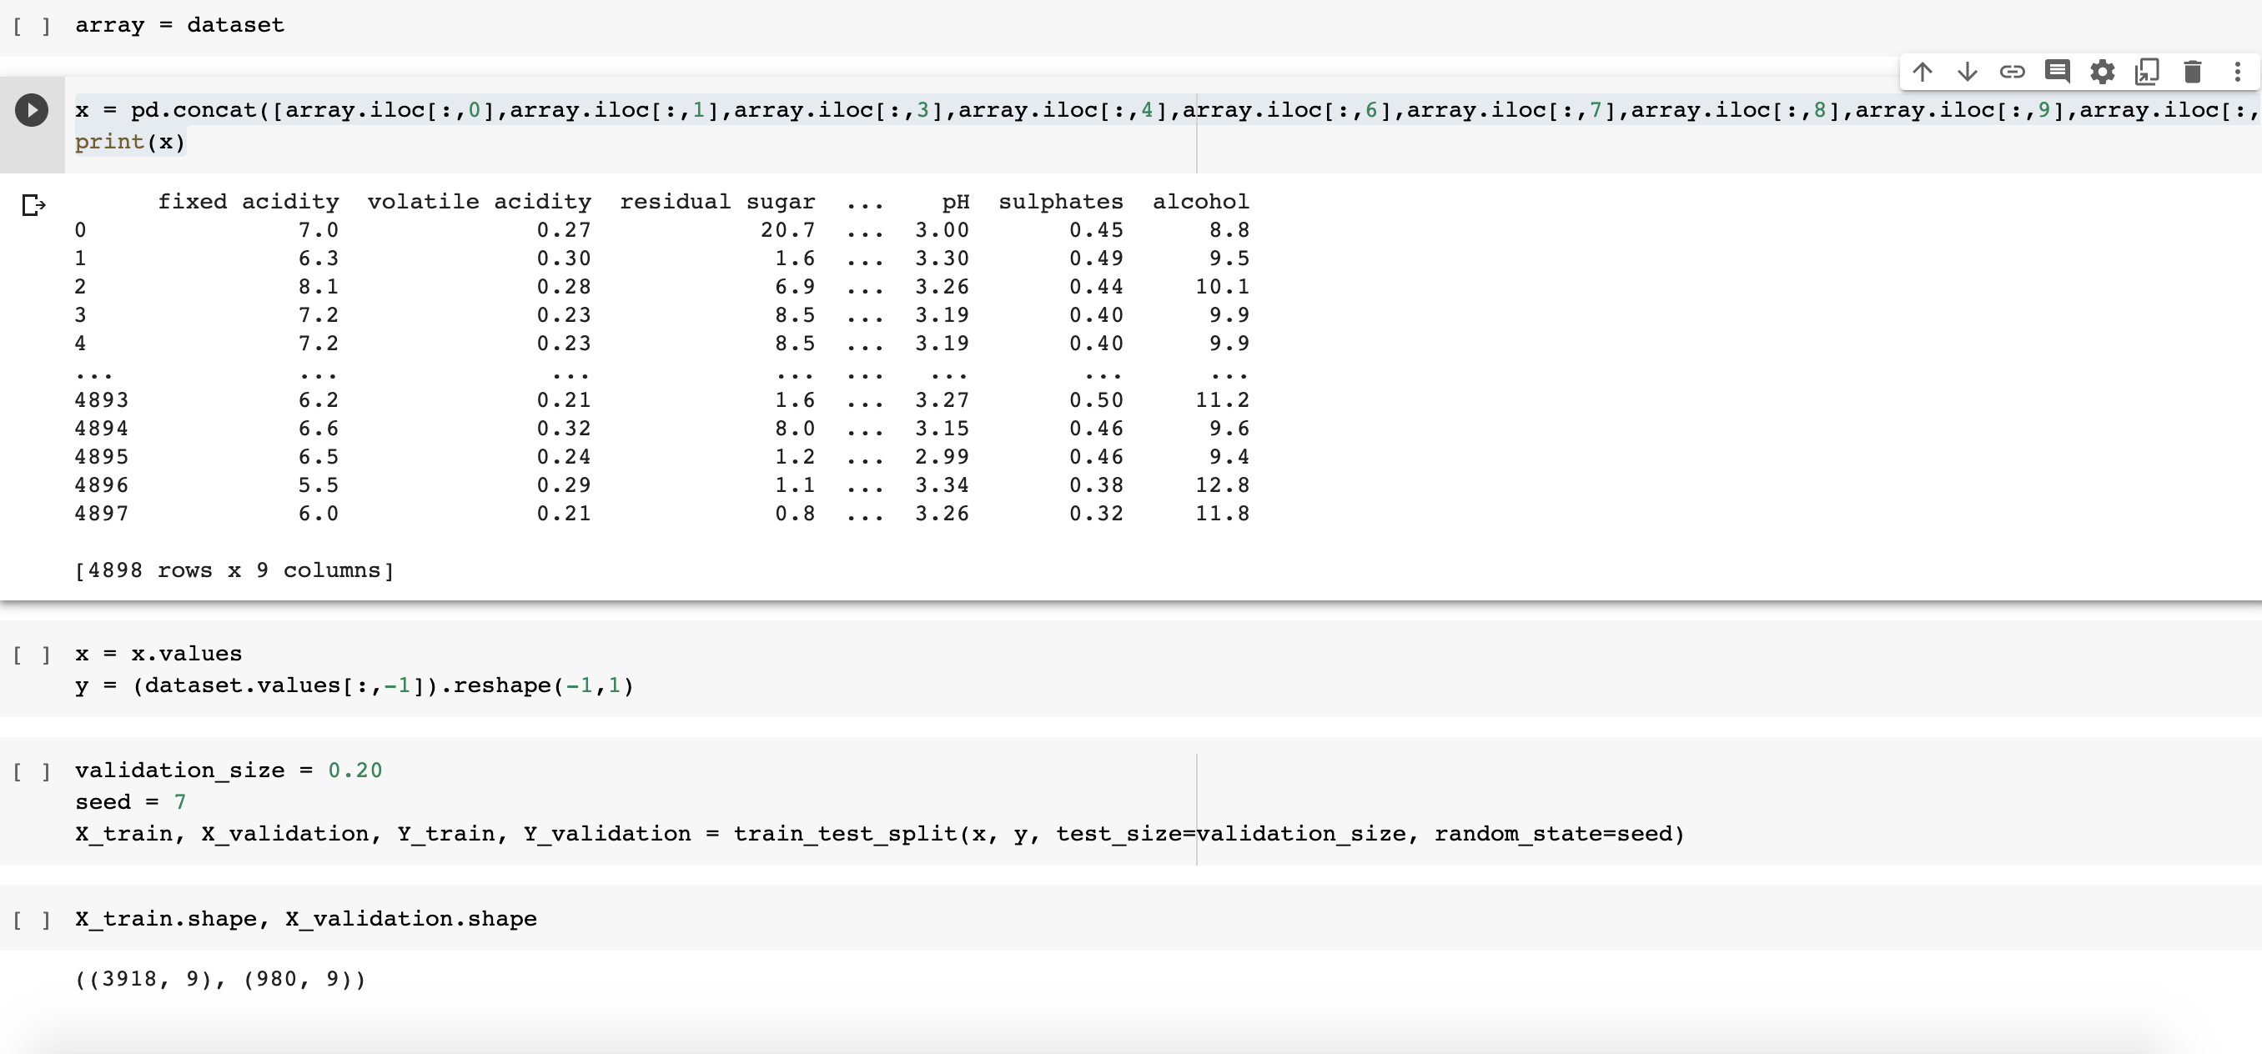
4. Split the dataset

Slide 10
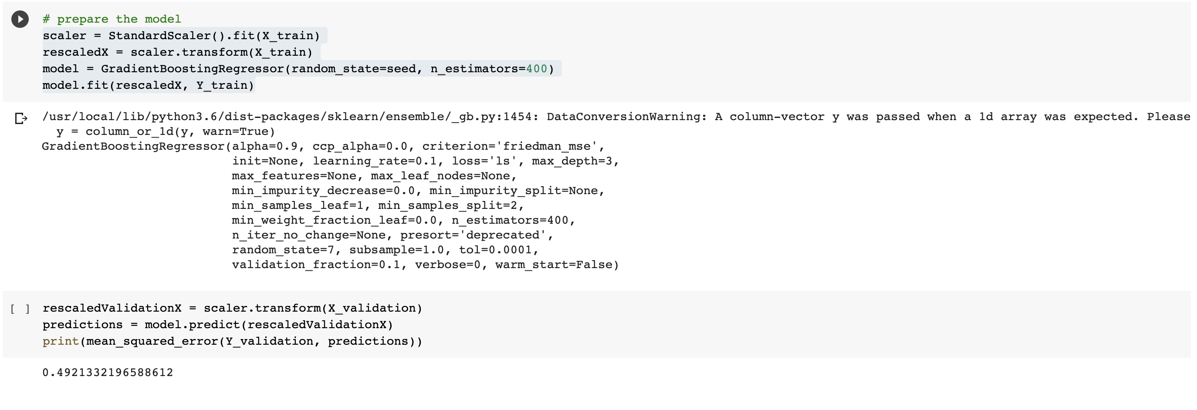
5. Prepare the model

